Slide 1
Proteinsyntese

Slide 2
Plan
Dagens figur
Proteinsyntesen
Forberedelse til forsøget i morgen

Slide 3
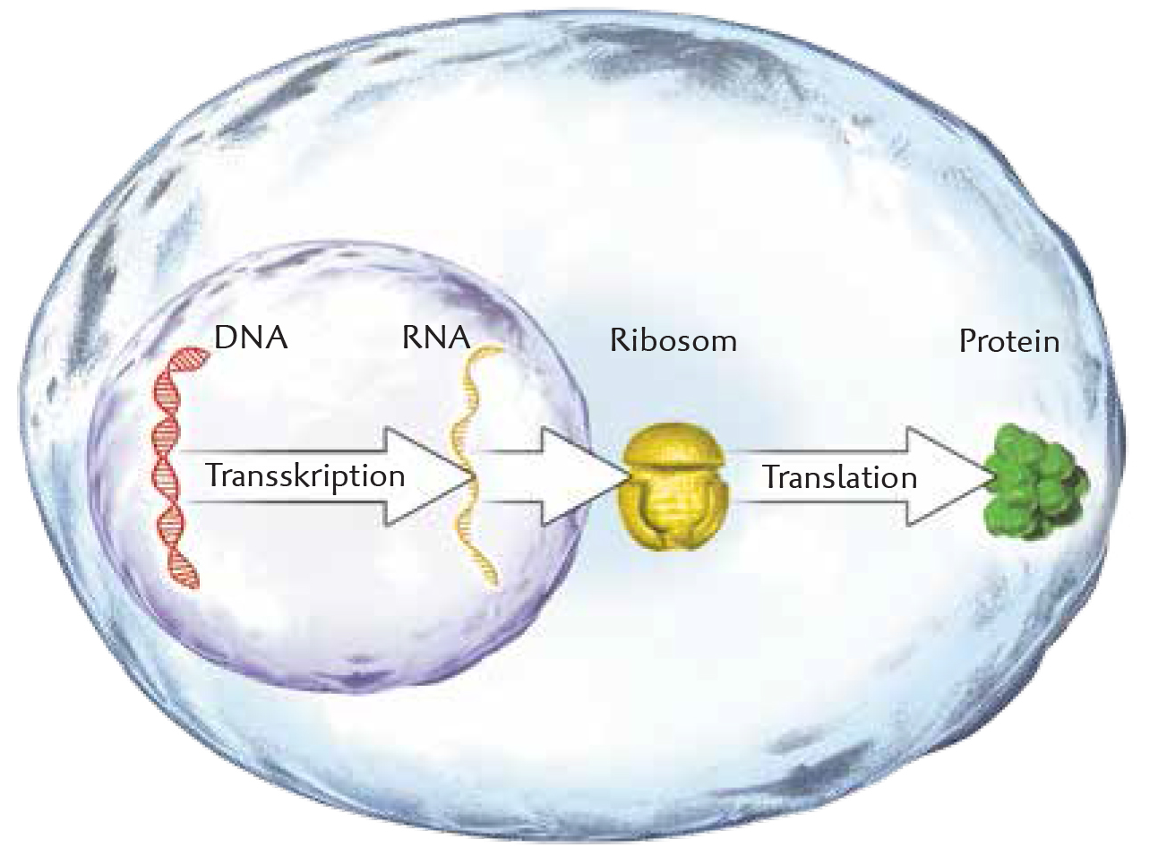

Dagens figur
Hvad viser figuren øverst til højre?
Prøv at regne ud, hvad den nederste stribe af figurer har at gøre med den øverste figur.

Slide 4
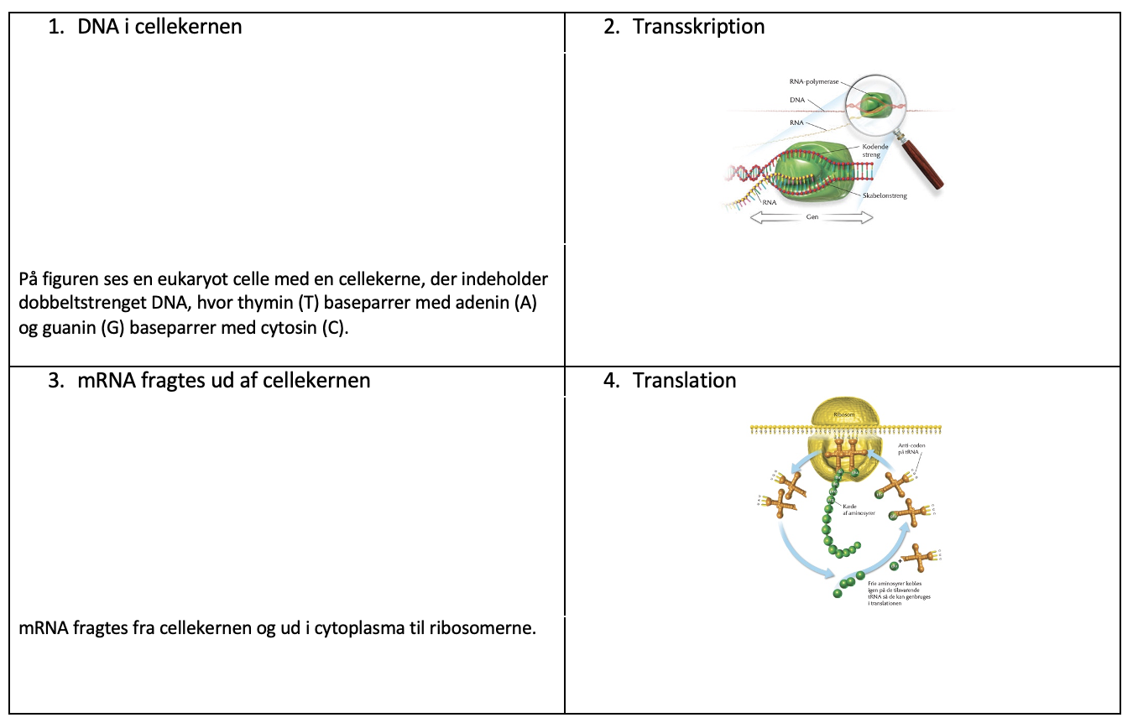
Tegneserie
Udfyld først tegneserien.
Lav dernæst følgende online-øvelser:
  Transskription: http://biu.dk/IA/BIU/KAP8/Transskription/Transskription.html
  Translation: http://biu.dk/IA/BIU/KAP8/TranslationV2/TranslationV2.html

Slide 5
Overblik over proteinsyntesen
Animation:
https://www.youtube.com/watch?v=gG7uCskUOrA
Opgave:
Lav sammen med din sidemakker en lille fremlæggelse om proteinsyntesen, hvor I taler ind over animationen.

Slide 6
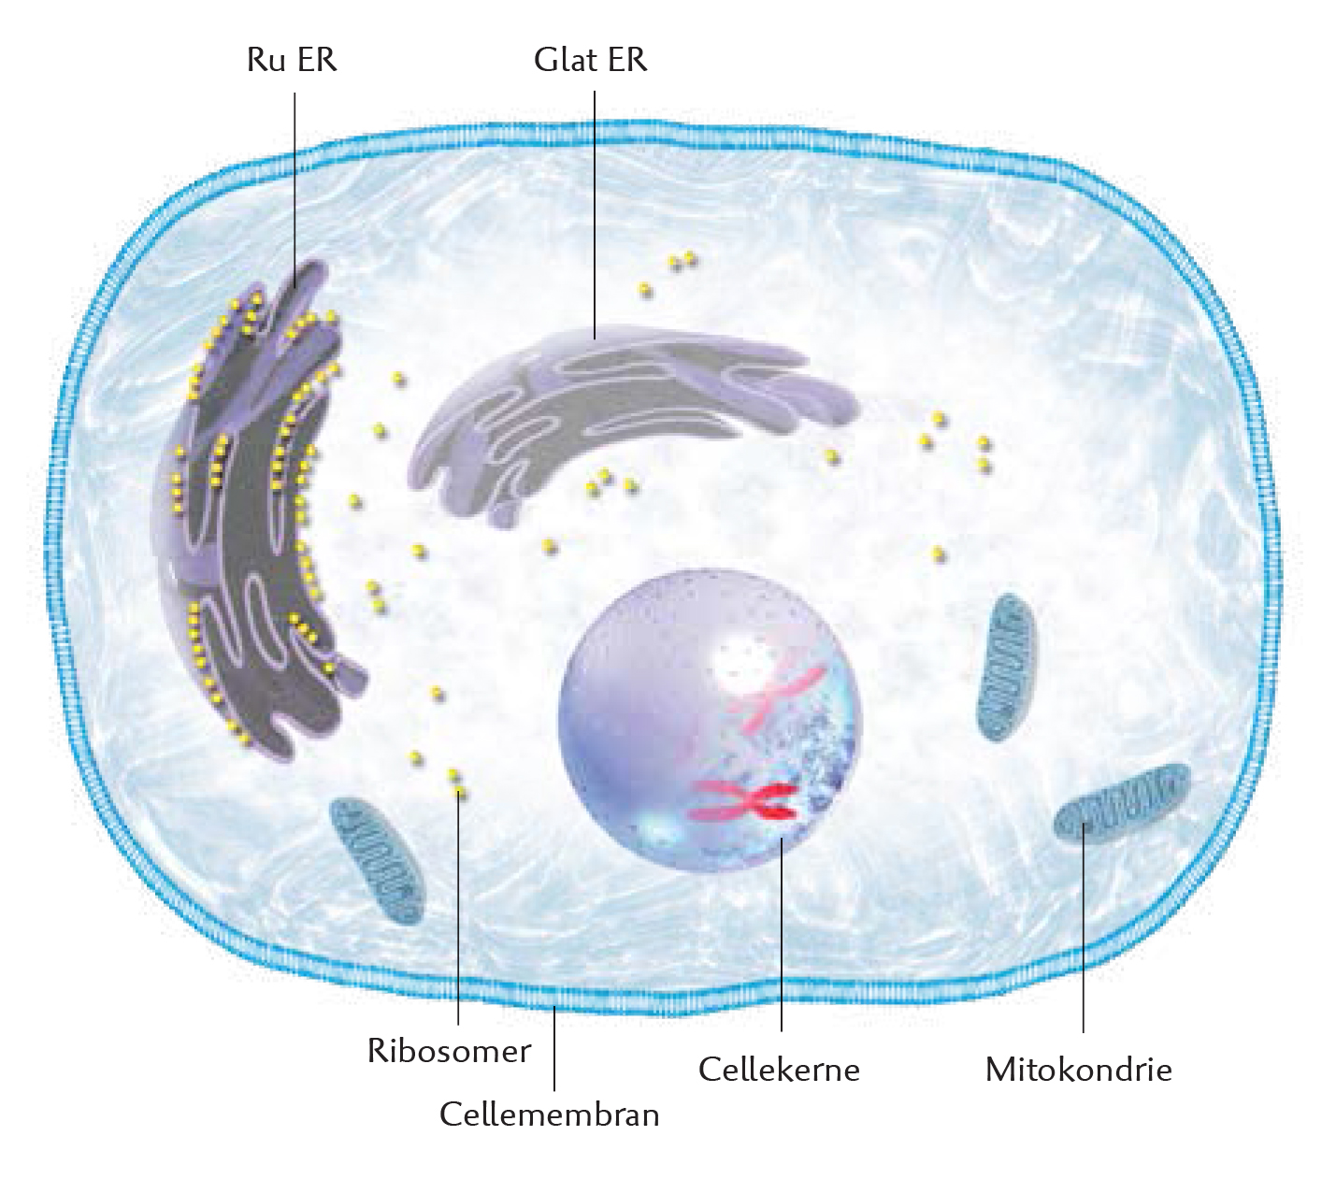
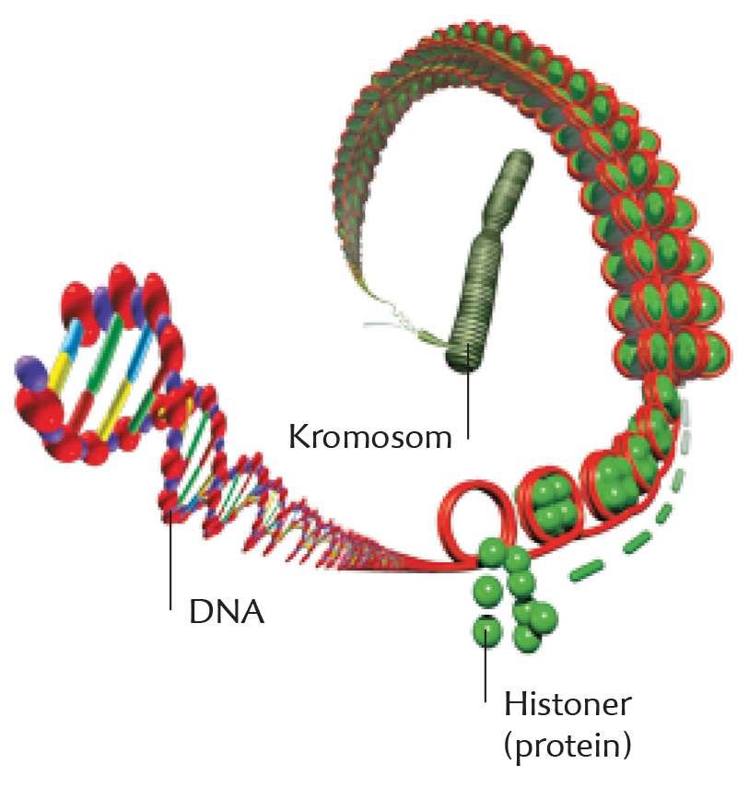
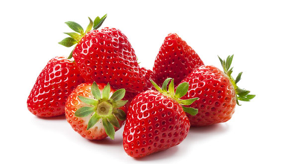
Forsøget i morgen: Isolering af DNA

Slide 7
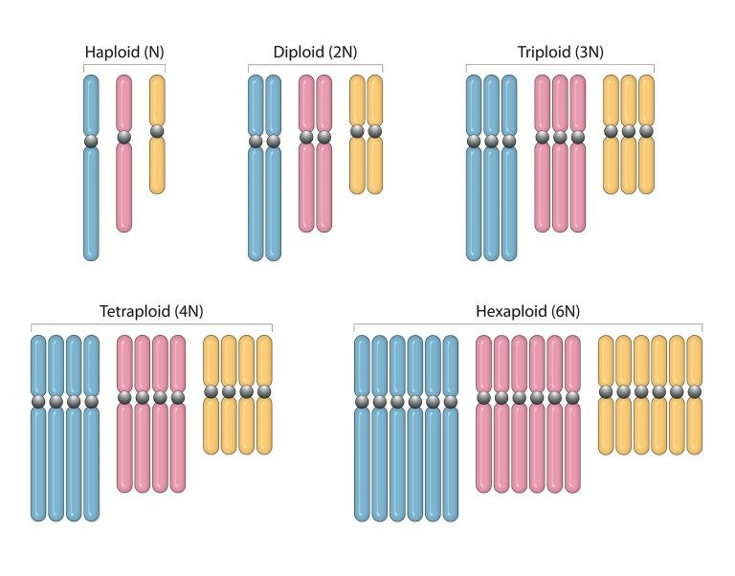
Hvilken frugt/grøntsag vil I isolere DNA fra?
Vælg en frugt/grønsag med polyploide celler, da hver celle så indeholder en stor mængde DNA.
F.eks. jordbær, banan, løg, tomat og kiwi.

Slide 8
Forsøget i morgen
Læs i øvelsesvejledningen (til og med afsnittet om sikkerhed).
Forklar, hvad idéen bag hvert trin i fremgangsmåden er (uden at kigge i de blå bokse).

